Slide 1
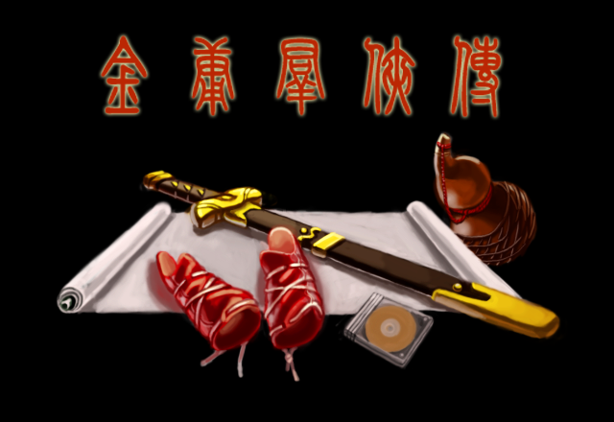
金庸群侠传MOD制作
从入门到放弃
编委 bttt KA 天帝 风神
乌鸦 厂公 床叔 泥巴蛋
统筹 鸟帝
www.dawuxia.net 荣誉出品

